Slide 1
Analyse structurelle de la boule gyrostabilisée BGR300

Slide 2
1. Présentation générale du système
2. Description structurelle de l’Axe Boule
3. Validation expérimentale des performances de l’Axe Boule
Note : Les commentaires en rouge dans tout le diaporama sont les consignes à respecter et
doivent être évidemment supprimés par la suite pour la restitution orale du travail

Slide 3
1. Présentation générale du système

Slide 4
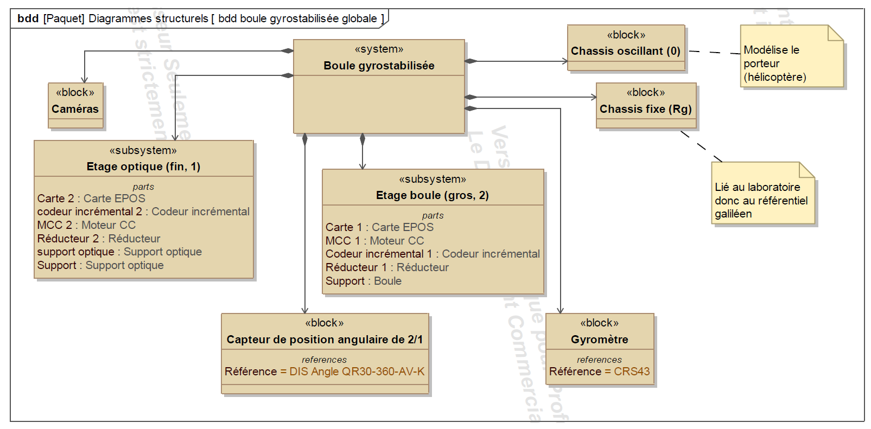
1. Présentation générale du système

Slide 5
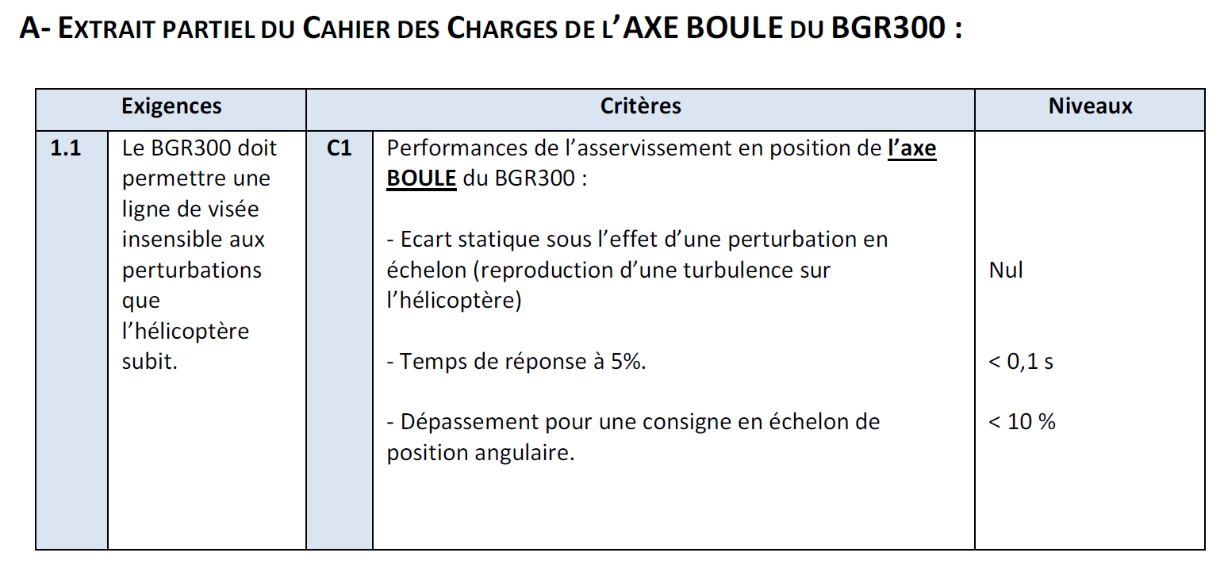
1. Présentation générale du système

Slide 6
1. Présentation générale du système
2. Description structurelle de l’Axe Boule
3. Validation expérimentale des performances de l’Axe Boule

Slide 7
2. Description structurelle de l’Axe Boule
Ajouter une photo de chaque composant de la CE
1 diapo pour chaque composant
L’explication de la CE doit être réalisée dans l’ordre
imposé dans ce diaporama (c’est le bloc encadré en
rouge sur chaque diapo qui doit être décrit)

Slide 8
2. Description structurelle de l’Axe Boule
Ajouter une photo de chaque composant de la CE
1 diapo pour chaque composant
L’explication de la CE doit être réalisée dans l’ordre
imposé dans ce diaporama (c’est le bloc encadré en
rouge sur chaque diapo qui doit être décrit)

Slide 9
2. Description structurelle de l’Axe Boule
Ajouter une photo de chaque composant de la CE
L’explication de la CE doit être réalisée dans l’ordre
imposé dans ce diaporama (ce sont ici les blocs encadrés
en rouge)

Slide 10
2. Description structurelle de l’Axe Boule
Ajouter une photo de chaque composant de la CE
L’explication de la CE doit être réalisée dans l’ordre
imposé dans ce diaporama (ce sont ici les blocs encadrés
en rouge)

Slide 11
2. Description structurelle de l’Axe Boule
Ajouter une photo de chaque composant de la CE
L’explication de la CE doit être réalisée dans l’ordre
imposé dans ce diaporama (ce sont ici les blocs encadrés
en rouge)

Slide 12
2. Description structurelle de l’Axe Boule
Ajouter une photo de chaque composant de la CI
L’explication de la CI doit être réalisée dans l’ordre
imposé dans ce diaporama (ici le bloc encadrés en rouge)

Slide 13
2. Description structurelle de l’Axe Boule
Ajouter une photo de chaque composant de la CI
L’explication de la CI doit être réalisée dans l’ordre
imposé dans ce diaporama (ici le bloc encadrés en rouge)

Slide 14
2. Description structurelle de l’Axe Boule
Ajouter une photo de chaque composant de la CI
L’explication de la CI doit être réalisée dans l’ordre
imposé dans ce diaporama (ici le bloc encadrés en rouge)

Slide 15
2. Description structurelle de l’Axe Boule
Ajouter une photo de chaque composant de la CI
L’explication de la CI doit être réalisée dans l’ordre
imposé dans ce diaporama (ici le bloc encadrés en rouge)

Slide 16
1. Présentation générale du système
2. Description structurelle de l’Axe Boule
3. Validation expérimentale des performances de l’Axe Boule

Slide 17
3. Vérification du critère de précision et de rapidité
Expliquer le protocole expérimental réalisé
(Par ailleurs une répétition de 3 essais est minimale)

Slide 18
3. Vérification du critère de précision et de rapidité
Essai n°1
Ajouter capture d’écran de la courbe obtenue par expérience. Sur cette courbe doit apparaître le temps de réponse à 5%, l’erreur statique et le lieu du premier dépassement

Slide 19
3. Vérification du critère de précision et de rapidité
Essai n°2
Ajouter capture d’écran de la courbe obtenue par expérience. Sur cette courbe doit apparaître le temps de réponse à 5%, l’erreur statique et le lieu du premier dépassement

Slide 20
3. Vérification du critère de précision et de rapidité
Essai n°3
Ajouter capture d’écran de la courbe obtenue par expérience. Sur cette courbe doit apparaître le temps de réponse à 5%, l’erreur statique et le lieu du premier dépassement

Slide 21
3. Vérification du critère de précision et de rapidité
Expérience
Cahier des charges
Temps de réponse à 5% :
Temps de réponse à 5% :
Erreur statique :
Erreur statique :

Slide 22
3. Vérification du critère de précision et de rapidité
Ecart en % entre performances obtenues et performances attendues + conclusion
Temps de réponse à 5% :
Erreur statique :

Slide 23
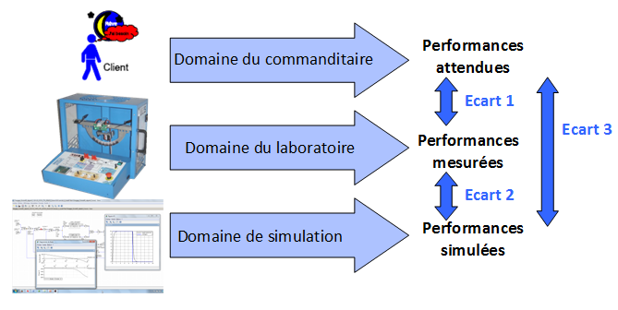
3. Vérification du critère de précision et de rapidité
Ecart en % entre performances obtenues et performances attendues + conclusion

Slide 24
FIN

